Slide 1
구조용 판상재료 - 합판

Slide 2
서론
구조용 판상재료
- 합판과 OSB (oriented strandboard)
- 바닥, 지붕, 벽 덮개재, 거푸집 등 다양한 건축재료에 사용
구조용 합판
- 얇게 절삭된 단판들의 목리방향이 직교하도록 적층, 접착하여 제조한 판상재료
- 한 층씩 건너 뛰어 목리가 평행하도록 그리고 서로 인접한 단판 층 사이의 목리방향이 직각이 되도록 배열
- 최외층 단판 사이의 구조상 균형을 맞추기 위해 홀수 매로 적층
- 일부 합판의 경우 짝수 매의 단판구성에 의해 재조되는데 서로 평행하게 배열되는 2매의 단판이 두꺼운 심층을 이루는 침엽수 합판이 그 예

Slide 3
서론
특징
- 자원 효율적인 구조용 제품을 생산하기 위하여 목재 본래의 강도적인 성질과 현대의 공학적 및 가공기술들을 결합
- 원목의 지름과 상관없이 다양한 원료재에 의해 생산
- 목재의 자연적인 결점이 고르게 분포되어 강도적 성질은 더욱 균일
- 제품의 크기는 원목의 크기가 아니라 생산 및 취급장치에 의해 제약
- 건축학 및 공학적인 설계가 가능
- 가벼운 무게, 적은 틀어짐, 용이한 공급 가능성, 크기의 균일성, 미적인 가치, 경제성으로 제품의 사용량은 상당히 증가

Slide 4



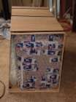
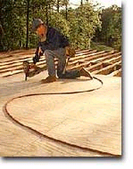
역사
1. Artifacts of Egyptian furniture taken from tombs of King Tut-Ankh-Amon (1500 B.C.)
2. The Greeks and Roman – developed means of cutting veneer and some skills
3. The piano industry began using plywood (1830)
4. Until 1930, the adhesives available were blood and bone of animal, casein, soybean, and vegetable.
5. During the 1930’s, synthetic resin adhesives (UF and PF) were introduced

Slide 5
이용수종
이용 수종
- 주요수종: 남부황소나무, 미송
- 기타 수종: 침엽수 (전나무, 서부소나무), 활엽수 (튜울립나무, 풍나무)
등급
- 수종명으로 판매되지 않음.
- 용도에 따라 분류: 덮개용, 외장용, 거푸집용, 해양용합판
- 건축용: 지지점 사이에 최대거리를 나타내는 지간거리등급 (span rating)에 따라 등급
구조용 합판 제조에 쓰이는 수종군
- 1군: 아피통, 케루잉, 너도밤, 1급 미송, 서부 잎갈, 당단풍, 소나무
- 2군: 편백, 미송 2급, 전, 솔송, 흑단풍, 소나무, 가문비, 풍, 잎갈, 튜울립나무
- 3군: 적오리, 종이자작, 황삼, 큰잎 단풍, 소나무, 세코이아, 가문비나무
- 4군: 사시, 카티보, 삼, 미루, 소나무
- 5군: 피나무, 발삼 포플라

Slide 6
기본 제조공정
원목 운송
- 즉시 처리 또는 저목
- 현대식 생산설비는 하루 1,500~2,000톤을 처리 가능
박피
원목의 제단
- 길이가 2.64m: 최종 제품의 길이가 2.44m에 대한 여척 1m를 고려한 것.
- 절삭용 원목토막 (block or bolt)
단판으로 절삭
- Lathe를 이용
- 단판절삭용으로 적합하지 않은 원목은 펄프용 칩이나 제재목으로 사용

Slide 7
기본 제조공정
박심목 (core) 생산
- 제재목 또는 기둥, 조경용재로 가공
생산 시스템
- 과거 수작업으로 주로 제조되었으나 현재 생산공정은 컴퓨터에 의해 제어
- 결과적으로, 품질관리 개선, 생산율 증대, 생산공정 차질에 대한 유연한 대처, 자료수집, 해석개선, 재현성 개선 등을 통해 생산량을 크게 증대

Slide 8
제조공정 – 원목 가열
절삭에 앞서 가열
목재나 옹이를 연화함으로써 소요동력을 절감하고 평활한 단판을 생산
가열된 원목토막은 높은 수율, 낮은 변이성 및 높은 등급의 단판을 생산
원목 가격상승 시점에 있어 중요한 생산인자
가열을 통해 표면이 평활한 단판이 생산되기 때문에 적절한 접착력을 얻으며 소요되는 접착제의 양을 절감
Lathe에 의해 연속적으로 생산되는 단판의 파손정도가 적어 불량단판 취급을 소요되는 인건비 절감
제품가격 상승: 단판의 품질 향상

Slide 9
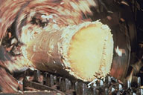
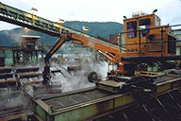
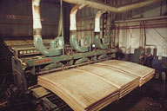
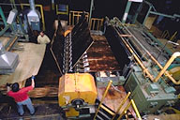
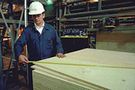

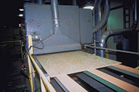
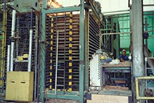
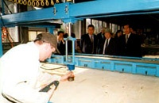
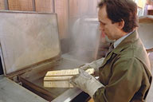

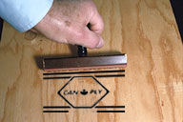

Slide 10
제조공정 – 단판 생산
정의
- 가열된 원목으로부터 연속적으로 단판을 생산
- 필요한 너비의 것으로 재단
절삭기의 종류
- Rotary lathe: 원목토막이 회전함에 따라 압력바와 칼날을 이용 단판을 생산
- Slicer: 절삭각 및 압력바와 칼날이 직각으로 구성
- 무스핀들 레이스 (spindleless) 1980suseo 말에 도입, 수율이 낮음,
- Slicer는 대개 조작용 합판제조에 사용되며 수율이 낮고 고품질의 단판을 생산
- 원목 절삭시 발생하는 할렬을 줄어주고 표면의 거칠기를 최소화하기 위해 압력바에 의해 적절한 압력을 발생
- 제조되는 단판의 두께는 2.5~4.2 mm

Slide 11
제조공정 – 단판 생산
이할 (lathe check)
- 단판에서 목리방향에 평행한 가는 머리카락 모양의 파괴부
- 원목 바같쪽에서 얻어지는 단판 표면 (tight side)에서 없으나 반대면 (loose side)에서 이할이 발생
- 표층용 단판의 경우 이면이 접착층을 향하도록 안쪽으로 배치

Slide 12
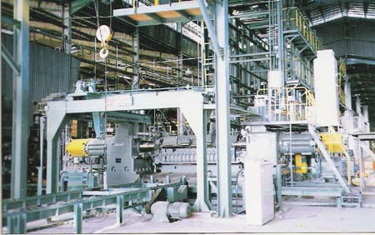
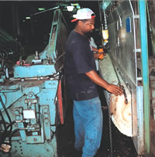
Rotary lathe
Slicer

Slide 13
제조공정 – 접착/성형
도포
- 분무식 도포기: 액상의 접착제 입자를 뿌려주기 위해 낮은 압력의 노즐을 이용
- 커튼식 도포기: 접착제를 연속적인 커튼형태로 유출시키기 위한 가늘고 긴 배출구 (slit)를 아래에 지니는 접착통으로 구성
- 커튼식 도포기의 경우 너무 많거나 적은 접착제 유출은 비경제적이므로 도포율 조정에 세심한 주의 필요
- 기타 도포법: 롤러식 (골이 파져있는 고무롤러 사이로 단판을 통과), 염주식 (단판에 접착제를 염주모양으로 평행하게 도포하고 단판에 압력을 가해 접착제가 옆으로 흘러 연속적인 접착층을 형성하도록 함), 발포식 (낮은 도포율로 넓은 면적의 도포 가능)

Slide 14
제조공정 – 접착/성형
성형
- 합판형태로 적층
- 과거에는 수작업으로 노동집약적인 공정
- 현대식 적층시스템은 자동화되어 각 층에 필요한 단판 배치장치를 보유
- 심층용 단판 구성에 사용되는 너비가 좁은 단판조각은 수작업을 이용
- 이 경우 테이프, 접착제 등을 이용하여 심층용 단판조각을 접합

Slide 15
제조공정 – 압체
예비 압체
- 목적: 액상의 접착제에 의해 단판들이 떨어지지 않도록 함.
- 최종 압체 전에 합판 구성에 따라 적층된 단판들을 냉압기로 예비 압체
압체
- 목적: 단판들을 단단히 밀착시키고 중합에 필요한 온도까지 접착제를 가열하기 위해 이용
- 종류: 일단식, 다단식, 연속식 압체기
- 다단식 압체기는 1.22 x 2.44 m인 합판 20~40매를 한번에 생산
- 압체 시간은 2~4분
- 접착제: phenol-formaldehyde (PF) 접착제를 주로 이용
- PF 접착제의 경우 내층의 접착제가 경화하기 위해 90초동안 115°C 정도로 가열
- 열에너지의 전달은 열판을 이용하며 증기, 전기, 가열기름 등을 가열 매체로 이용

Slide 16
제조공정 – 압체
압력
- 과도한 목재의 압축없이 과도한 접착제 침투에 따른 결교의 발생없이 단판을 밀착
- 고품질의 단판은 주로 낮은 압력을 적용 합판형태로 적층
- 밀도가 낮은 목재의 100psi ~ 밀도가 높은 목재 220psi 까지 다양

Slide 17
접착제
접착제
- 열경화성 합성수지가 주로 이용
- 주로 PF 접착제 이용
- PF 접착제의 일부를 리그닌으로 대체: 35% 까지 대체
- 리그노설포네이트 (아황산펄프 공정의 부산물), 크라프트 리그닌 (크라프트 펄프 공정의 흑액으로부터 정제)
접착제 적용 예
- 조성: PF (2,883kg), 물 (726kg), 푸프푸랄 (386kg), 밀가루 (204kg), 가성소다 (136kg)
- 도포량: 1m2당 170~195g
- 경화 후 강도 및 내수성을 보유

Slide 18
접착제
첨가제
- 중량제 (extender): 다소 접착성을 띠는 물질로 주 결합 원인 수지의 양을 감소
- 중량제로써 푸르푸랄을 주로 이용하는데 이는 푸르푸릴 알코올 생산과정의 부산물로 얻어지는 목질섬유소 물질 (lignocellulose)
- 충전제 (filler): 접착제의 과도한 침투를 막기 위해 이용하는 비 접착성의 첨가제
- 충전제로 목재, 수피, 호두 껍대기가 주로 이용
- 전분, 혈액 등이 점도 조절용, 접착제 침투성 조절용, 점착성 조절용으로 첨가
- 가성소다 (NaOH): 접착제의 침투성 개선, 경화반응 조절, 증량제의 분산에 도움.

Slide 19
생산성 영향인자
원목의 영향
- 1920년대: 직경이 1.66m 이하의 원목은 사용하지 않음.
- 현재: 평균지름이 20~25cm 인 원목을 사용
- 직경이 작은 원목으로 생산량 유지를 위해 가공속도를 최대화 필요
- 직경이 작은 원목으로부터 단판을 생산할 수 있는 기술 개발 – 용도에 따라 원목 선정
- 옹이, 표면결점 존재 유무, 통직성, 말구와 원구의 직경차이, 원목 횡단면의 모양 및 결점 존재 유무
- 저직경목은 재적이나 무게 기준으로 가격이 책정되며 고직경목은 원목등급에 따라 판매
- 원목등급은 통직성, 부후 존재의 유무, 말구와 원구의 직경차이, 옹이 등 결점을 지니지 않는 원목 표면의 무결점율에 따라 결정

Slide 20
생산성 영향인자
수율
- 단판의 수율은 원목의 지름, 박심목의 지름, 재단 후 이용가능한 단판의 비율에 따라 차이
- 예 1: 직경 45cm인 원목의 박심목의 지름을 12cm에서 8cm까지 감소하면 수율은 2% 증가하나 직경이 20cm인 원목의 경우 수율은 20%까지 증가
- 예 2: 직경이 20cm인 토막인 경우 2.5cm정도만 굽어 있어도 수율은 44% 감소
- 예 3: 직경이 45cm인 토막이 5cm 정도 굽어있으면 수율이 23% 정도 저하
- 수율은 주사장치에 의한 실제 원목의 재적 검척을 통해 실제 원목 투입량과 실제 단판 생산량과 관계를 알아냄.

Slide 21
판상재료 선택/용도
고려 사항
- 박리 (delamination)를 피할 수 있는 접착층의 내구성
- 구조용을 위한 최소강도 요구 조건
- 미관적으로 목적을 이룰 수 있는 표면의 성질
- 화재 또는 부후에 대한 저항성과 같은 특별한 요구 조건
- 시장에서의 가격 차이
예
- 구조용의 경우 접착층의 내구성은 외장급 (exterior) 또는 노출 1급 (exposure 1 등급)
- 구조용 합판의 접착제는 거의 PF 접착제를 이용
- 외장 마감재 도는 콘크리트 거푸집에 이용

Slide 22
판상재료 선택/용도
연삭에 따른 등급 차이
- 연삭된 합판은 표층단판의 등급에 따라 결정 (페인트 도장 여부)
- 연삭되지 않은 합판은 바닥, 지붕, 덮개용으로 사용
기타
- 실외조건에서 발생하는 표면할렬 문제 해결방안: 수지함침 처리된 중밀도 및 고밀도 종이 제품을 오버레이 (overlay), 거칠거나 질감을 지니는 면으로 가공

Slide 23
판상재료 등급
등급
- 합판의 등급: A-B 또는 C-D와 같이 표층과 이층 단판의 등급 또는 덮개나 마감재와 같은 용도에 따라 결정
- 단판의 등급: 생장 특성에 따른 외관 (옹이나 벌레구멍)과 단판보수 정도에 따라 결정
단판의 등급
기타
- 실외조건에서 발생하는 표면할렬 문제 해결방안: 수지함침 처리된 중밀도 및 고밀도 종이 제품을 오버레이 (overlay), 거칠거나 질감을 지니는 면으로 가공
등급 | 설명과 특성
A | 평활하고 페인트 도장가능, 목리방향으로 너비 일정하면서 조각에 의해 목리방향으로 평행하도록 매목 보수된 것이 18개 이하인 것. 용도에 따라 투명도장도 가능
B | 표면에 틈새가 없음. 가늘고 긴 조각, 다양한 종류의 조각 및 목리방향으로의 지름 1in 까지의 옹이가 허용. 미세한 할렬이 약간 허용
C | 다양한 크기 (1~11/2 in)와 종류의 옹이 허용. 합성재료 또는 목재에 의한 매목 보수, 변색, 연삭 결함 허용. 할렬은 제한적으로 허용, 소폭단판 조합 허락
D | 지름이 큰 옹이와 옹이 구멍 인정

